Slide 1


Disciplina: Sistemas de Controle 1 - ET76H
Prof. Dr. Ismael Chiamenti
2014/2
Aula 10
CONTATOS PARA DÚVIDAS
- Email: ismael.utfpr@gmail.com
Local: DAELT/UTFPR
PLANO DE ENSINO, PLANO DE AULAS E INFORMAÇÕES:
https://paginapessoal.utfpr.edu.br/chiamenti

Slide 2
HOJE...
Conceitos básicos de sistemas de controle;
Sistemas em malha aberta e malha fechada;
(Revisão TL) e Simplificação de diagrama de blocos;
Funções de transferência ;
Modelo na forma de variáveis de estado;
Caracterização da resposta de sistemas de primeira ordem, segunda ordem e ordem superior;
Erro de estado estacionário;
Estabilidade;
Introdução a controladores PID;
Sintonia de controladores PID;
Método do lugar das raízes (root locus);
Projeto PID via lugar das raízes;
Resposta em frequência;
Margens de ganho e fase e estabilidade relativa;
Projeto de controlador por avanço e atraso de fase;
Controlabilidade e Observabilidade.

Slide 3
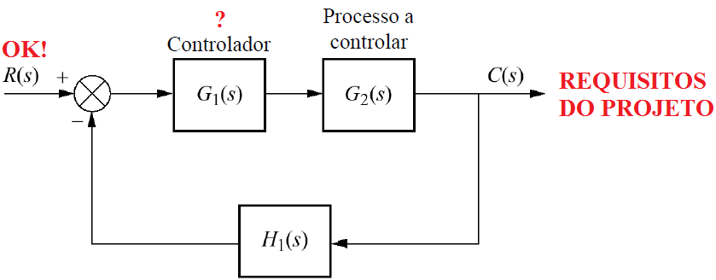
ONDE ESTAMOS...
T(s): Função de Transferência do Sistema (função de transferência global):
Projetar os parâmetros do controlador PID a partir do lugar das raízes com o objetivo de atender aos requisitos de um dado projeto.

Slide 4
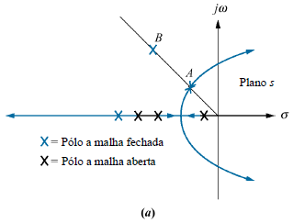
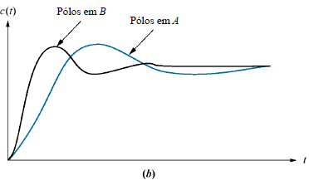
INTRODUÇÃO
O lugar das raízes pode permitir a escolha do ganho a malha aberta para
atender uma determinada resposta transitória do sistema em malha fechada,
assim, as possíveis respostas são limitadas pelo lugar das raízes.
A: atende PO%, mas prolonga o tempo de assentamento Ts em relação a B.
B: Atende PO% e Ts, mas não está sobre o lugar das raízes.

Slide 5
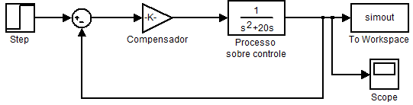

PROJETO CONTROLADOR P
PROJETO SOMENTE DO CONTROLADOR P
Exemplo: Considere o sistema abaixo com K = 841 no compensador P.
Nesta configuração (K = 841) os pólos a malha fechada são:
Requisitos do projeto: reduzir a porcentagem do overshoot para 6%, sem reduzir o tempo de estabilização.

Slide 6
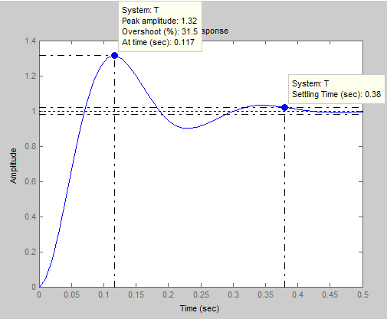
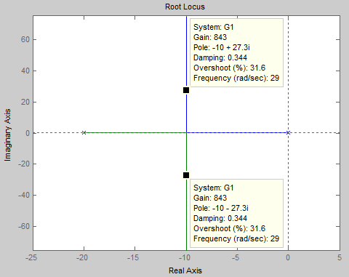
PROJETO CONTROLADOR P
Exemplo: Continuação....
As seguintes características são observadas na resposta a um degrau unitário:
PO% = 31,5%
Ts ≈ 0,4s (tempo de estabilização)

Slide 7
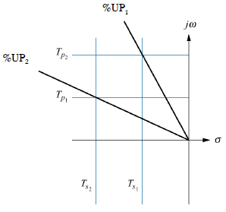
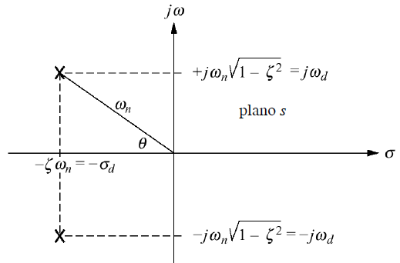
PROJETO CONTROLADOR P
Exemplo: Continuação....

Slide 8



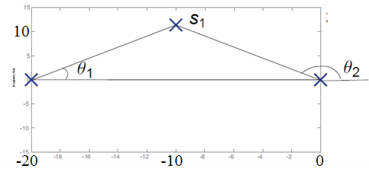
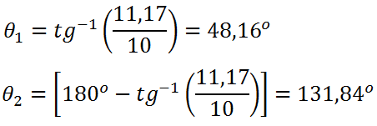
PROJETO CONTROLADOR P
Exemplo: Continuação....
Para Ts = 0,4 Com PO% = 6%
Assim, os pólos que atendem aos requisitos do projeto são:
Os pólos compensados pelo controlador P estão sobre o lugar das raízes do sistema em questão?

Slide 9
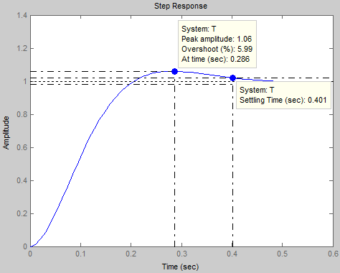
Determinação do ganho para os pólos obtidos:
PROJETO CONTROLADOR P

Slide 10
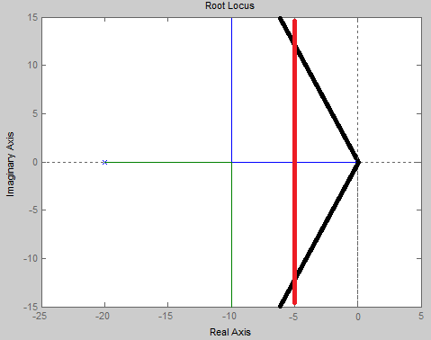


PROJETO CONTROLADOR P
PROJETOS COM REQUERIMENTO DE FAIXA DE VALORES:
Exemplo: para o sistema projetado anteriormente, considerar os requerimentos PO%<16% e Ts < 0,8s → condições factíveis.

Slide 11
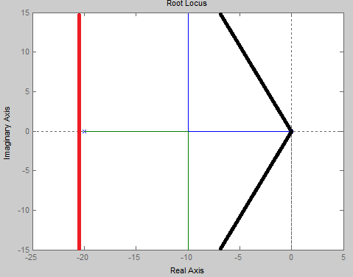
PROJETO CONTROLADOR P
Exemplo: para o sistema projetado anteriormente, considerar os requerimentos PO%<10% e Ts < 0,19s → condições não factíveis.

Slide 12
PROJETO CONTROLADOR PI
PROJETO DE CONTROLADOR PI
Técnica: incluir um pólo, a malha aberta, na origem do plano s.
Tal inclusão altera o lugar das raízes. Esta alteração é amortizada adicionando-se um zero próximo ao pólo incluído.
PRINCIPAL AÇÃO: ZERAR ERRO DE ESTADO ESTACIONÁRIO.

Slide 13
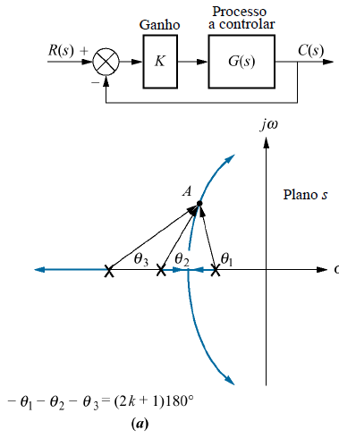
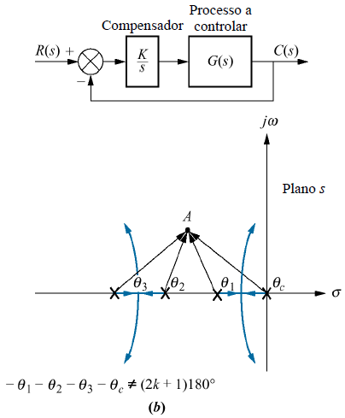
PROJETO CONTROLADOR PI
Considere o seguinte sistema:

Slide 14
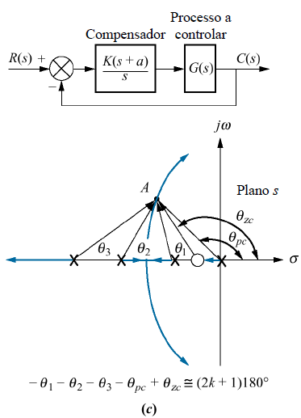
PROJETO CONTROLADOR PI
Solução:

Slide 15
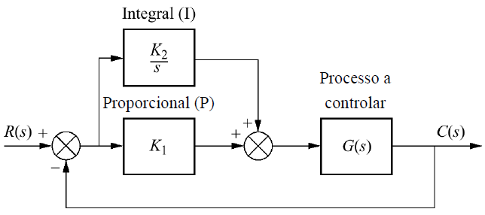
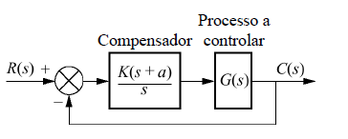

PROJETO CONTROLADOR PI
Possível forma de implementação para inclusão do pólo na origem e de um zero próximo a ele:

Slide 16
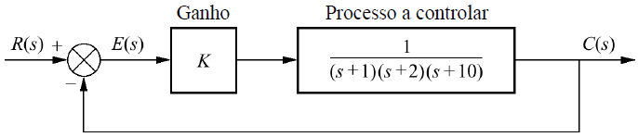
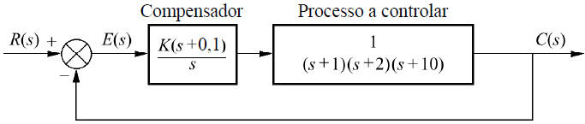
PROJETO CONTROLADOR PI
Exemplo: Corrigir o erro de estado estacionário do sistema, com a mínima intervenção na resposta transitória, considerando como sinal de referência uma entrada em degrau. O sistema opera com coeficiente de amortecimento de 0,174.
Com a inclusão do pólo na origem e do zero próximo a ele (escolha arbitrária do zero):

Slide 17
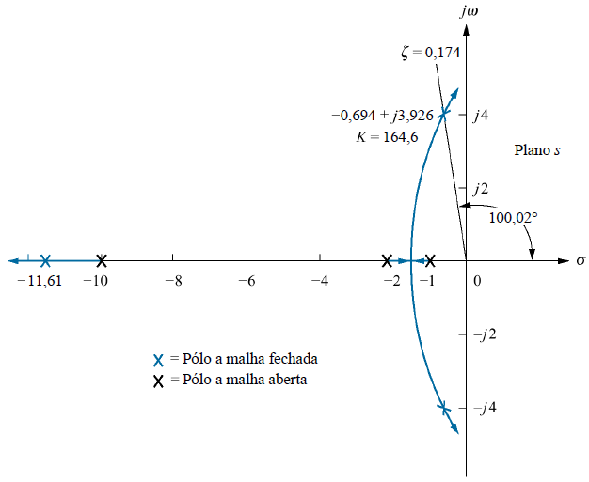
PROJETO CONTROLADOR PI
Etapas do Projeto para controlador PI:
1) Determinação dos pólos
(por inspeção gráfica)
de malha fechada sem
compensação e determinação
do erro em regime estacionário.
Para K = 164,6
Kp = 8,23 e e(∞) = 0,108

Slide 18
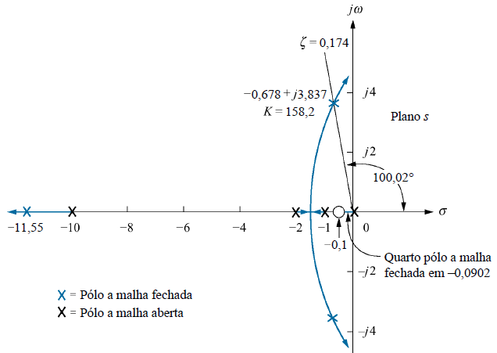
PROJETO CONTROLADOR PI
2) Inclusão do pólo e do zero, calculo do ganho associado ao local do novo pólo
(por inspeção gráfica):
Sistema do tipo 1:
e.e.e ao degrau = 0
Zero (MA) diminui a ação do pólo (MF)

Slide 19
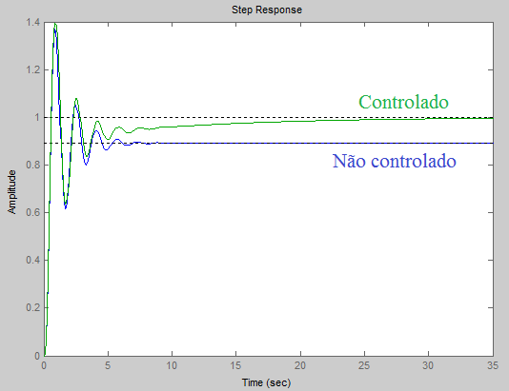
PROJETO CONTROLADOR PI
Comparação entre as respostas do sistema compensado e não compensado.

Slide 20
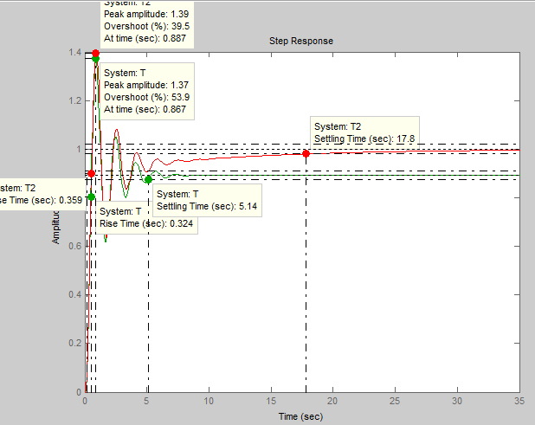
PROJETO CONTROLADOR PI
Comparação entre as respostas do sistema compensado e não compensado.

Slide 21
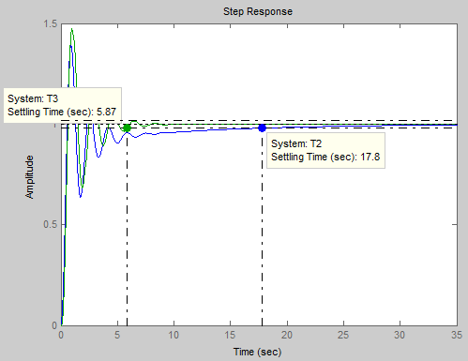
PROJETO CONTROLADOR PI
Variação da
escolha
do zero de 0,1 para 0,5.

Slide 22
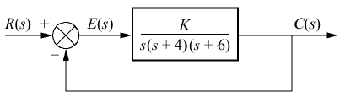
PROJETO CONTROLADOR PD
PROJETO DE CONTROLADOR PD
Técnica: inclusão de um zero na função de transferência a malha aberta.
Pergunta: Onde, no plano s, incluir o zero?
Exemplo: Projetar um controlador PD para que o sistema abaixo tenha um PO% = 15% e com redução de três vezes no tempo de assentamento em relação ao tempo de assentamento sem controle.

Slide 23
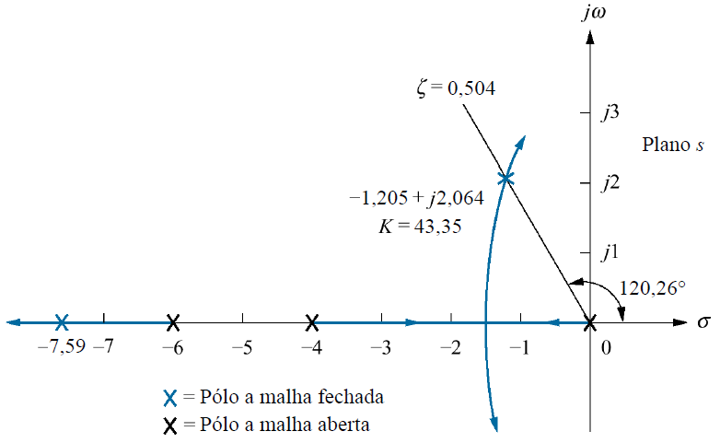
PROJETO PD
Exemplo: Continuação....
Para PO% = 15% o coeficiente de amortecimento é 0,504, com um par de pólos em s = -1,205 ± j2,064, sendo localizado pela intersecção do local das raízes com a reta associada ao coeficiente de amortecimento.
Da coordenada do eixo real:
Terceiro pólo em7,59 p/ K = 43,35:
sistema aproximado por segunda ordem (5 x mais distante que os de segunda ordem).

Slide 24

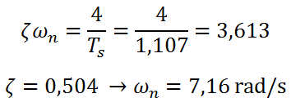

PROJETO PD
Exemplo: Continuação....
Reduzindo o tempo de assentamento para um terço do sistema não compensado:
Resultando em:

Slide 25
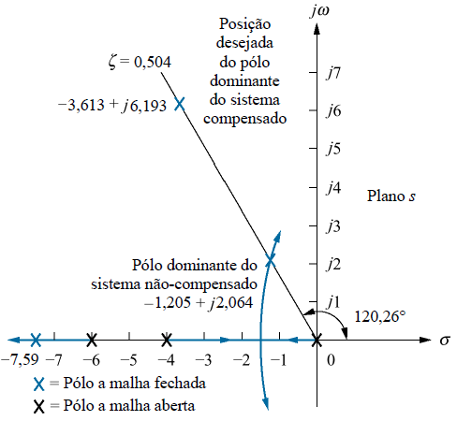
PROJETO PD
Exemplo: Continuação....
Observando o lugar das raízes e a localização dos pólos desejados...

Slide 26
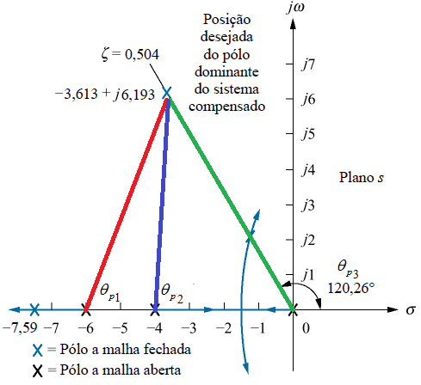
PROJETO PD
Exemplo: Continuação....
Necessário incluir um derivador para alterar o lugar das raízes de forma a incluir os pólos do compensador desejado.
Determinação do local de inclusão do zero: critério da soma dos ângulos!

Slide 27
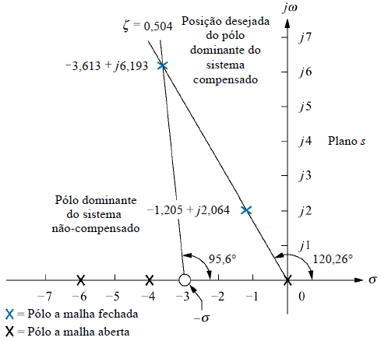
PROJETO PD
Exemplo: Continuação....

Slide 28
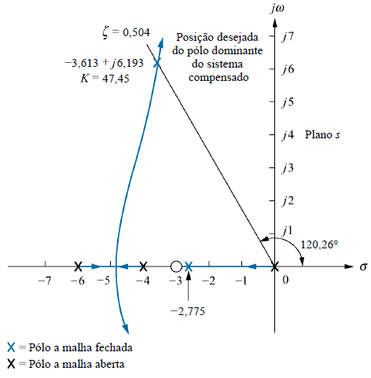
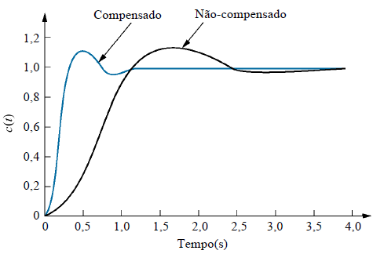
PROJETO PD
Exemplo: Continuação....
Lugar das raízes do sistema compensado

Slide 29
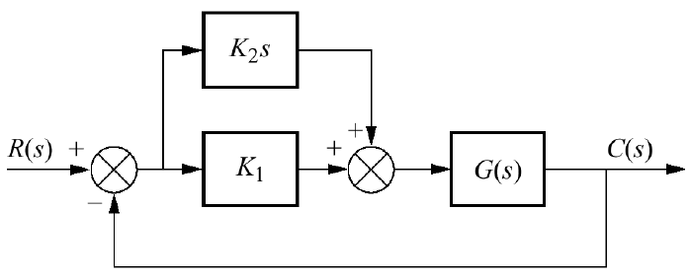

PROJETO PD
Possível forma de implementação:

Slide 30
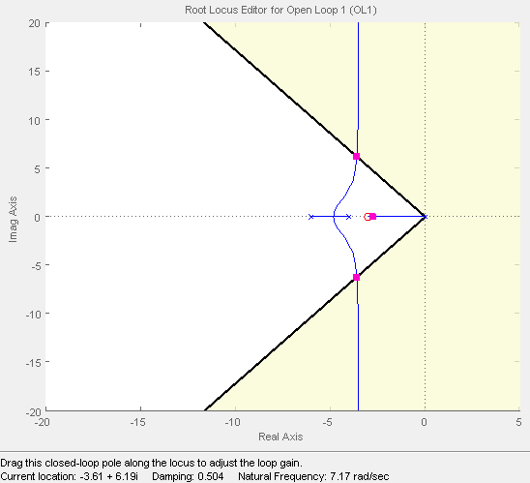
PROJETO PD
Exemplo: Continuação....
Lugar das raízes do sistema compensado

Slide 31
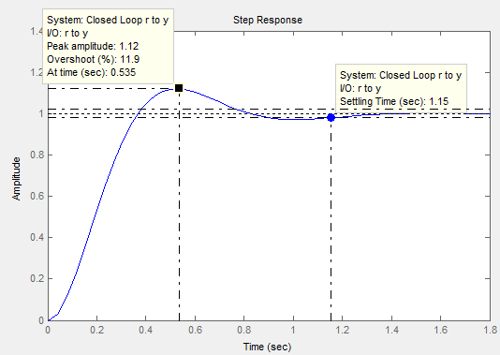
PROJETO PD
Exemplo: Continuação....
Lugar das raízes do sistema compensado.
Os cálculos utilizados,
que envolveram os
parâmetros e
são para sistemas de
segunda ordem.
O gráfico ao lado
comprova as
diferenças resultantes
da aproximação do
sistema por um de
segunda ordem.

Slide 32
PROJETO PID
Etapas do projeto para controlador PID baseado no lugar das raízes:
1) Determinar desempenho do sistema não compensado;
2) Projetar o PD (localização do zero e determinação do ganho) para obtenção das especificações do projeto;
3) Simular sistema;
4) Reprojetar, se necessário;
5) Projetar o PI para correção do erro de estado estacionário;
6) Determinar os ganhos do controlador;
7) Simular sistema e;
8) Reprojetar, se necessário.

Slide 33
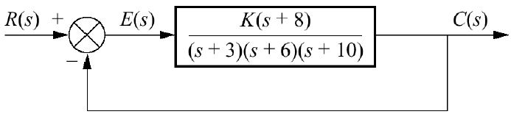
PROJETO PID
Exemplo: Dado o sistema abaixo, projetar um controlador PID para que o sistema opere com dois terços do tempo de pico do sistema não compensado (K = 1 na figura), mantendo PO% = 20% e resultando em erro do estado estacionário nulo para uma entrada em degrau (sistema original do Tipo 0).

Slide 34
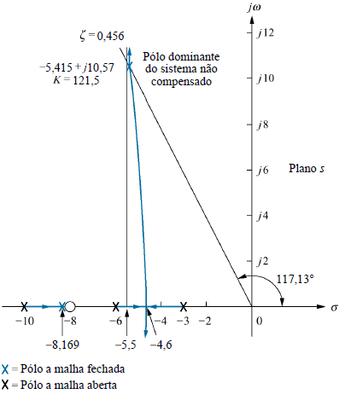
PROJETO PID
Exemplo: Continuação...
ETAPA 1 – Sistema não compensado
Para PO% = 20% →
Por inspeção gráfica:
e
Considerando os pólos dominantes:

Slide 35
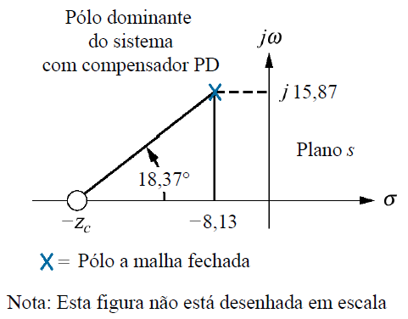
PROJETO PID
Exemplo: Continuação...
ETAPA 2 – Parte imaginária do pólo dominante compensado:
E a parte real (mantendo PO%):
Geometria para o compensador PD

Slide 36
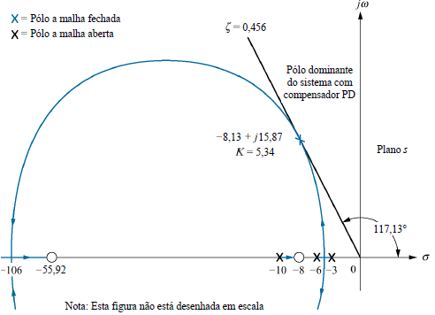

PROJETO PID
Exemplo: Continuação...
Compensador PD e o lugar das raízes resultante.

Slide 37
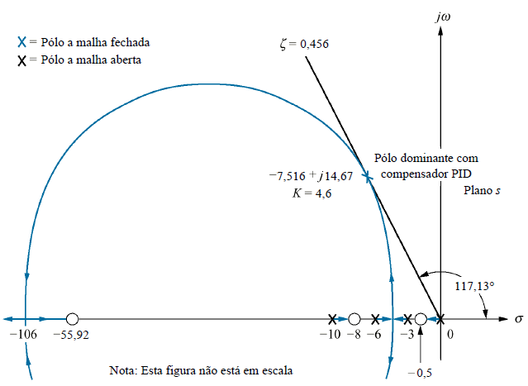

PROJETO PID
Exemplo: Continuação...
ETAPA 3 4 – SIMULAÇÃO
ETAPA 5 – Projeto PI. Escolhendo o seguinte compensador:
Por inspeção gráfica:
Cálculo do ganho associado:

Slide 38
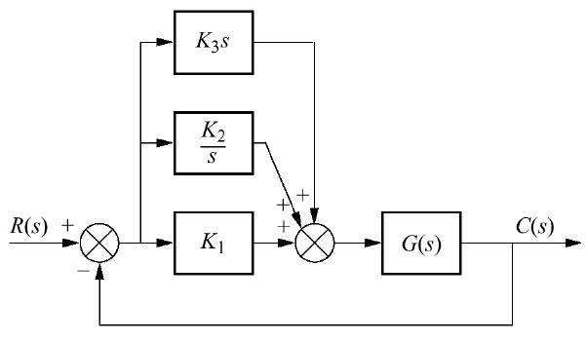

PROJETO PID
Possível forma de implementação:

Slide 39
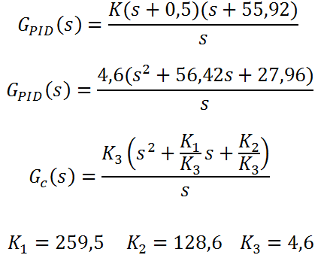
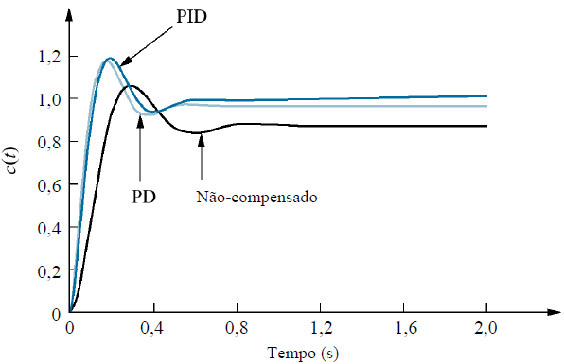
PROJETO PID
Exemplo: Continuação...
ETAPA 6 – Determinação dos ganhos:
ETAPA 7 e 8 – Simulação resposta.

Slide 40
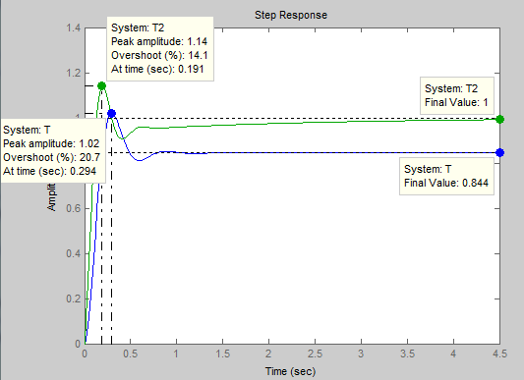
PROJETO PID

Slide 41
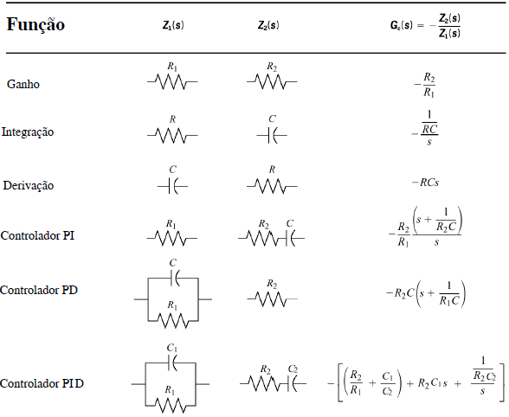
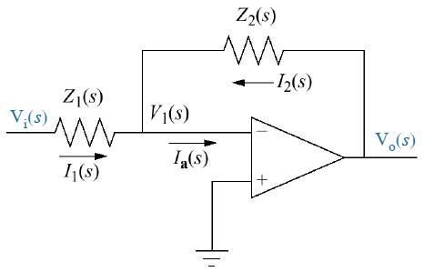
IMPLEMENTAÇÃO ELETRÔNICA PID

